Slide 1

«Методы обучения прогнозных моделей на малых выборках в прикладных задачах»
Данилов Сергей «Финансовые технологии анализа данных», J4212
Научный руководитель: Деревицкий Илья Владиславович,
Ph. D., научный сотрудник исследовательского центра
"Сильный искусственный интеллект в промышленности"

Slide 2


Проблема малых данных
Количество параметров датасета равно или превышает количество сэмплов
Причины: ограниченный доступ к данным, большая сложность или высокая цена сбора данных
Возможные проблемы: переобучение моделей, ухудшение моделей аномалиями в данных
Источник: https://www.cgsinc.com/blog/hr-analytics-case-leveraging-small-data-big-data-world

Slide 3
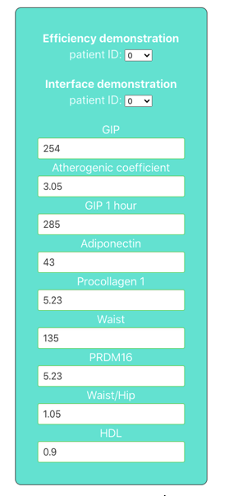
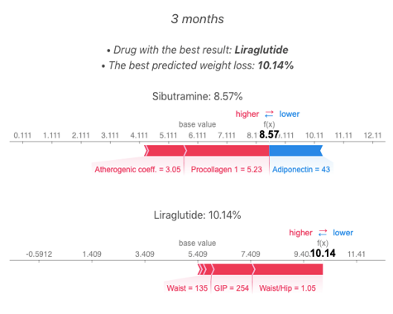


Цель проекта
Цель проекта: создание рекомендательной системы для эндокринологов по назначению препарата от ожирения, работающая в условиях малых данных.
Задачи:
Обучение моделей прогнозирования потери веса
Поиск методов для увеличения эффективности моделей при низком качестве прогнозирования
Создание веб-приложения с рекомендательной системой
Прототип веб-приложения по подбору препарата

Slide 4
Разработка системы
Этапы выполнения проекта
Выделение статистически значимых признаков
Исходы лечения | Препарат | Accuracy | F1-score | Precision | Recall
<5% ≥5% | SIB | 0.68 | 0.68 | 0.70 | 0.74
 | SAX | 0.74 | 0.73 | 0.73 | 0.67
<5% 5-10% >10% | SIB | 0.42 | 0.38 | 0.39 | 0.38
 | SAX | 0.63 | 0.61 | 0.61 | 0.61
Фильтрация признаков по важности
Обучение моделей
Объяснение моделей методом SHAP
Значения метрик классификации моделей СППР при прогнозировании категории потери веса
Объединение моделей в систему рекомендаций

Slide 5
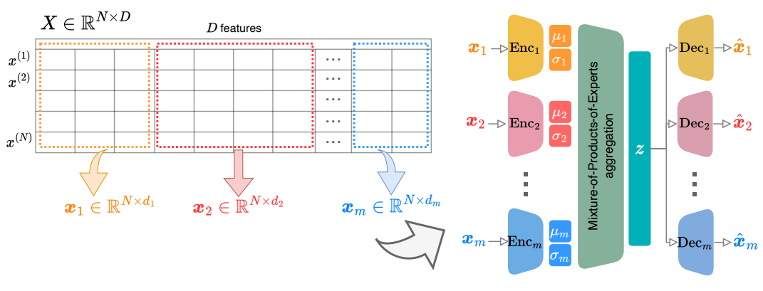
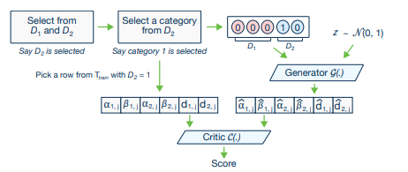
Обзор методов
¹EnVAE Ensemble of autoencoders
¹“Enhancing Representation Learning on High-Dimensional, Small-Size Tabular Data: A Divide and Conquer Method with Ensembled VAEs”. N. Leelarathna, A. Margeloiu, M. Jamnik, N. Simidjievski. 2023
“Modeling Tabular Data using Conditional GAN”. L. Xu, M. Skoularidou, A. Cuesta-Infante, K. Veeramachaneni. 2019
²CTGAN: Conditional GAN for tabular data

Slide 6
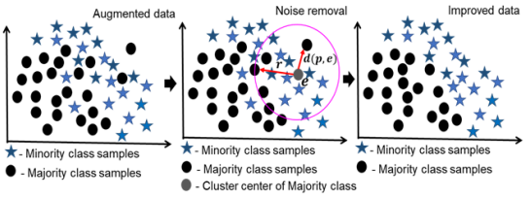
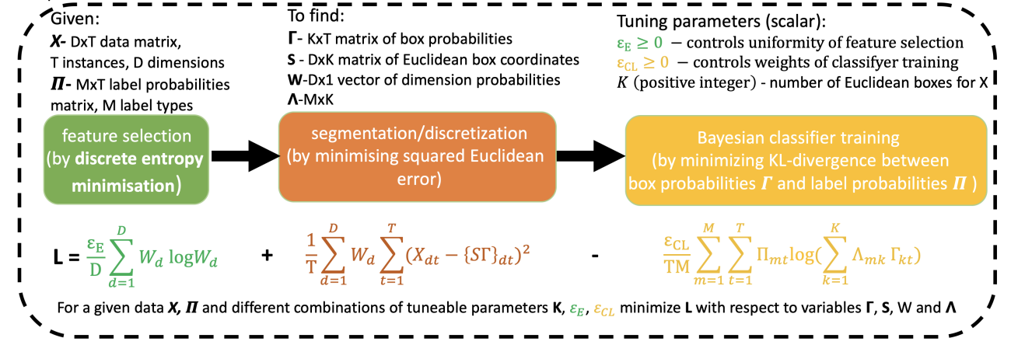
Обзор методов
¹EDF: Euclidian distance filtering
¹“CTGAN-MOS: Conditional Generative Adversarial Network Based Minority-Class-Augmented Oversampling Scheme for Imbalanced Problems” Abdul Majid, S. Oun Hwang. 2023
²«On a scalable entropic breaching of the overfitting barrier in machine learning» I. Horenko. 2020
²eSPA: Entropy-based Scalable Probability Approximation

Slide 7
Выводы
Созданы модели прогнозирования исхода лечения препаратами Сибутрамин и Саксенда с точностью предсказания потери веса 68 и 74%.
При разбиении % потери веса на 3 промежутка качество прогнозирования для препарата Саксенда – 63%, для Сибутрамина 42%. Этого недостаточно и требуются поиск дополнительных методов работы с малыми данными.
Произведен обзор существующих методов обработки малых данных. План дальнейшей работы – поиск и интеграция самого эффективного метода в систему и создание веб-приложения для медиков.

